Slide 1
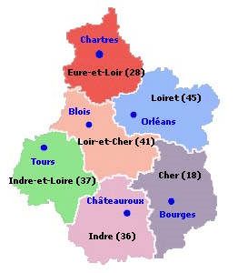
Accès à l’ IVG en région Centre
1er colloque Gynécologie et Société
Sénat – 14 Novembre 2014

Slide 2
Plan
Particularités de la région Centre.
Etat des lieux : Rencontre juin 2013 organisée par l’ARS.
Objectifs CGCVL ( Collège de Gynécologie Centre Val de Loire) et URPS.
Réponses CGCVL-URPS.

Slide 3
1- Particularités de la région Centre
Population : 2 562 000 hab. (4% de la pop.)
Densité pop. : 65,4 hab. / km² (7ème rang)
58 % pop. vit dans une des 7 villes > 50 000 hab.
Tours, Orléans, Chartres, Bourges, Blois, Châteauroux , Montargis
Densité médicale MG = 65 ETP / 100 000 hab.
dernière place en France Métropolitaine

Slide 4
Gynécologues libéraux (chiffres URPS)
 | Gynécologues libéraux (gyn med et gyn-obst)
Cher | 14
Eure et Loir | 27
Indre | 10
Indre et Loire | 42
Loir et Cher | 16
Loiret | 41
Centre | 150

Slide 5
Sages femmes (DREES 2013)
 | SF libérales | SF salariées hospitalières
Cher | 14 | 50
Eure et Loir | 23 | 92
Indre | 6 | 42
Indre et Loire | 49 | 151
Loir et Cher | 20 | 66
Loiret | 25 | 152
Centre | 137 | 553

Slide 6
IVG médicamenteuse en ville 2012-2014 (CPAM)
Données inter-régime RG-MSA-RSI de la CPAM 2012-2013-2014
 | Forfait IVG Honoraires de ville FHV/FMV
Département | 2012 | 2013 | Var | S1 2014
Cher | 8 | 12 | +50% | 10
Eure et Loir | 318 | 372 | +17% | 180
Indre | 6 | 7 | +16% | 1
Indre et Loire | 132 | 151 | +14% | 90
Loir et Cher | 21 | 24 | +14% | 10
Loiret | 154 | 200 | +30% | 112
Régime RSI | 16 | 19 | +19% | 13
Centre | 655 | 785 | +20% | 416

Slide 7
IVG Centre – Source Drees 2012
5 992 IVG dont 518 IVG en ville (87 par CPEF)
8,6 % des IVG sont pratiquées en ville (FM=15%)
Taux IVG / 1000 femmes : 12,2 (FM=14.5)
Taux IVG mineures : 8,3 (FM= 9.9)

Slide 8
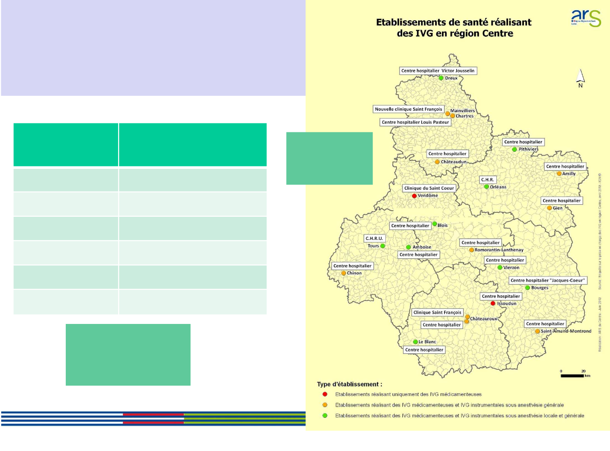
2- ETAT DES LIEUX
département
Nb établissements
En 2012 6368 IVG
18
3
28
4
36
4
37
3
41
3
45
4
21 établissements de santé
Rencontre régionale IVG_ARS Centre_25 juin 2013

Slide 9
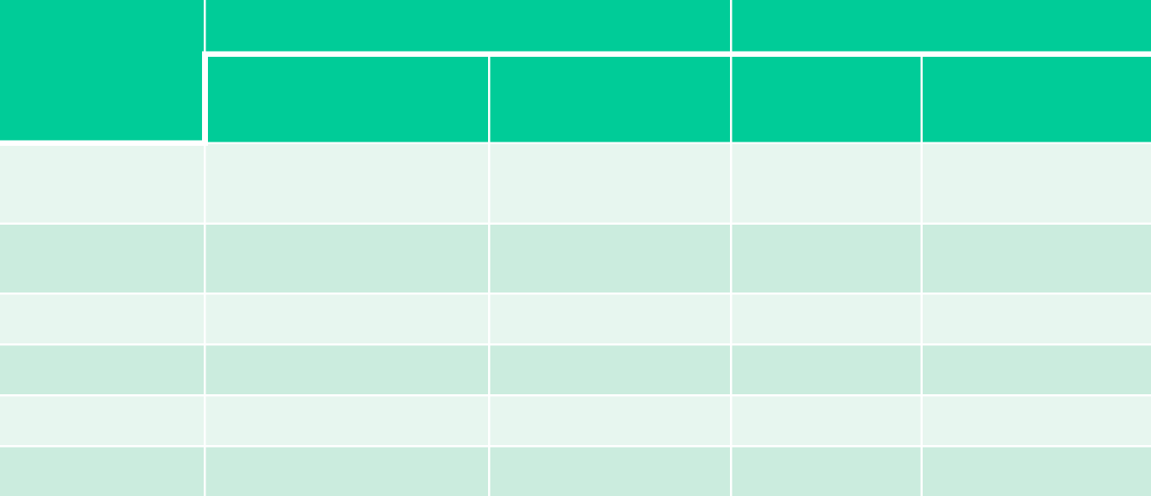
Acteurs partenaires des CIVG
Département
CONVENTIONS
COORDINATION
Médecins Libéraux
CPEF
Autres CIVG
Planning familial
Nb Ets /
Nb conventions
Nb Ets
Nb Ets
Nb Ets
18
1 / 1
0
0
28
2 / 5
1
0
36
0
0
2
1
37
1 / 7
2
2
41
1 / 1
1
3
1
45
1 / 2
1
1
1
Région 21 Ets
6 Ets
16 conventions
5 Ets
5 conventions
3 Ets
Rencontre régionale IVG_ARS Centre_25 juin 2013 7

Slide 10
Analyse de l’enquête
19 centres sur 21 : les 2 techniques d’ IVG
9 centres : les 2 anesthésies
Accueil , communication : insuffisant ++
Accès direct majoritaire, réorientation : 3%
Délai moyen 1er RV : respect du délai de 5 jours pour 10 centres /21
21 conventions seulement ( 16 avec libéraux)

Slide 11
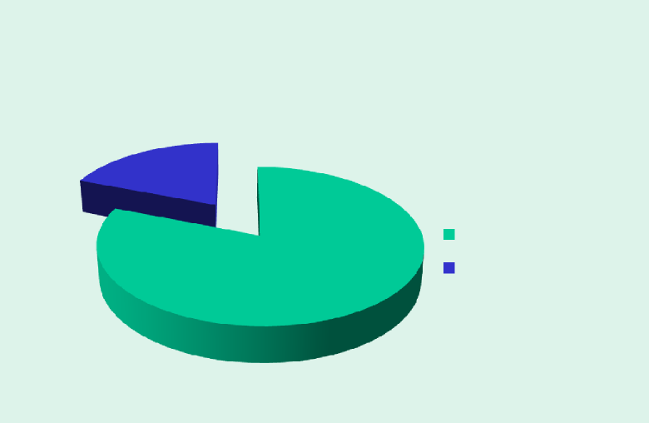
Contraception : Information et prescription
Contraception : information et prescription
L’information sur la contraception :
lors de la consultation pré-IVG (19 sur 21)
Prescription d'une contraception à chaque patiente
81 % des établissements
font systématiquement
une prescription de
contraception, qui est
majoritairement faite lors
de la sortie de la femme
(19 sur 21)
4
Systématiquement Le plus souvent
17
Rencontre régionale IVG_ARS Centre_25 juin 2013

Slide 12
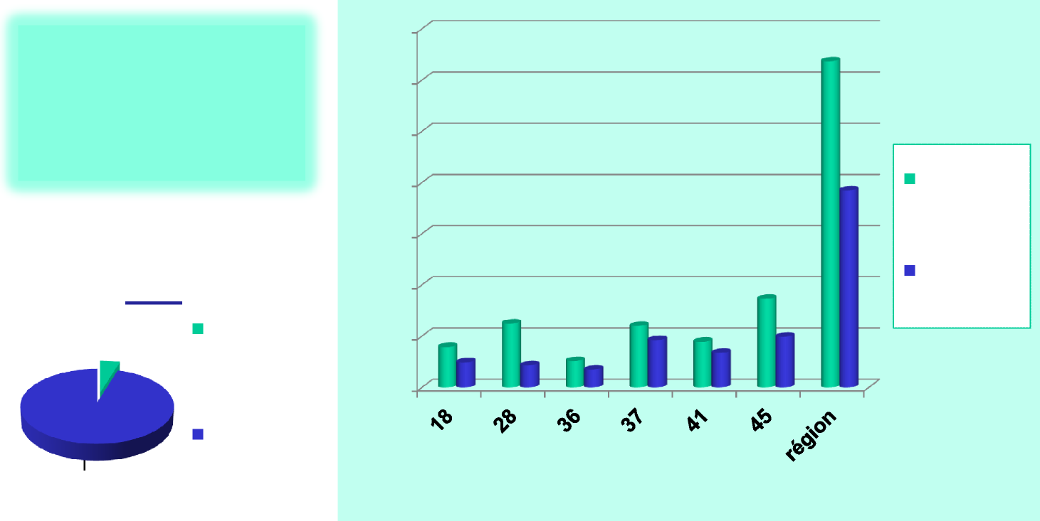
La consultation après l’IVG
La consultation après l’IVG
La consultation après l’IVG
3 848
consultations
post-IVG → 60%
des IVG réalisées
7000
6000
60%
5000
4000
NB_ MG
Réorientation des Cs post-IVG:
3000
77% 75% 57%
Cion post-IVG
2000
62% 35% 67%
1
ETS déclarant réorienter
1000
0
ETS déclarant NE PAS réorienter
20
Rencontre régionale IVG_ARS Centre_25 juin 2013

Slide 14
Points forts selon les libéraux
L’offre existante et sa répartition
Délai de prise en charge
Le taux d’IVG médicamenteuse 55 %

Slide 15
Points faibles selon les libéraux
La consultation post-IVG : 60% seulement
La plate-forme téléphonique régionale
La non visibilité des libéraux
Le faible % d’IVG en ville
16 conventions de libéraux seulement

Slide 16
Coût IVG médicamenteuse
Médecine de ville : forfait 191,74 €
(2ème consultation préalable + 2 consultations prises et fourniture des médicaments + contrôle )
En établissement de santé : 257, 91 €
(analyse bio, pas la 2ème consultation préalable, prise et fourniture des médicaments + contrôle )

Slide 17
3- Objectifs CGCVL et URPS
Améliorer la prise en charge des femmes.
Former gynécologues et MG.
Travailler ensemble.
Augmenter le nombre de conventions.
Promouvoir la gynécologie libérale au-delà de l’IVG (santé génésique).

Slide 18
4- Réponses CGCVL-URPS
Enquête sur les membres du CGCVL
Organisation d’une FMC sur l’IVG en ville le 20 mars 2014 (30 médecins dont 21MG)
1 convention signée à Châteauroux et à Blois
3 MG en cours de formation au CIVG CHR Orléans
1 Gynéco d’Orléans en cours de conventionnement

Slide 19
Synthèse
Le CGCVL a su mobiliser ses membres et a obtenu 5 conventions par une seule FMC.
L’ IVG en ville, la plus économique pour la collectivité, a donc :
- une grande marge de progression,
le meilleur rapport
coût /efficacité/humanité /disponibilité.
Elle doit être revalorisée et remise au cœur du métier des « médecins de la Femme ».

Slide 20
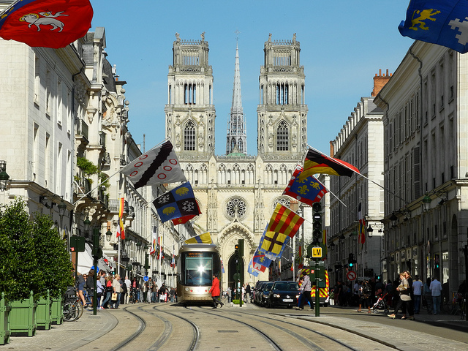
Merci de votre attention

